Slide 1
AC自动机刷题
数据结构与算法365特训营

Slide 2
AC自动机刷题
本次课内容
HDU2222
HDU2896
POJ2778
HDU2243

Slide 3
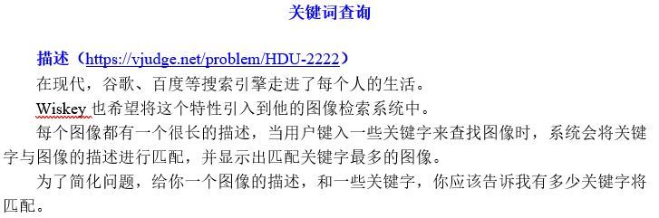
AC自动机刷题
HDU2222

Slide 4
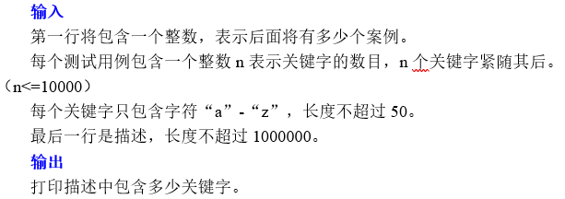
AC自动机刷题
HDU2222

Slide 5

AC自动机刷题
HDU2222

Slide 6
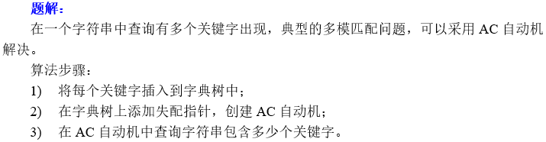
AC自动机刷题
HDU2222

Slide 7
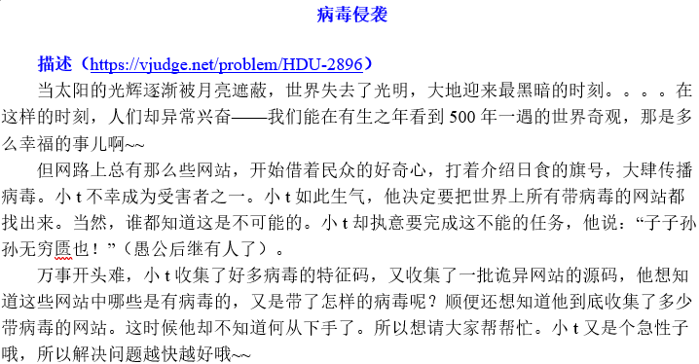
AC自动机刷题
HDU2896

Slide 8
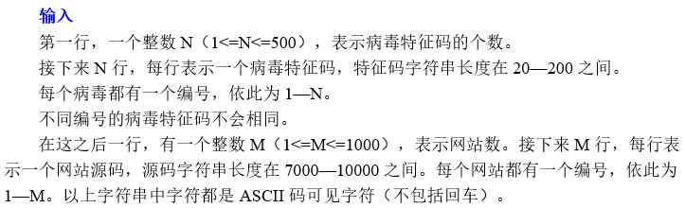
AC自动机刷题
HDU2896

Slide 9
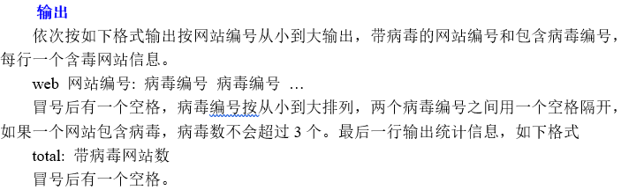
AC自动机刷题
HDU2896

Slide 10
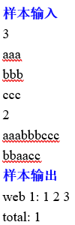
AC自动机刷题
HDU2896

Slide 11
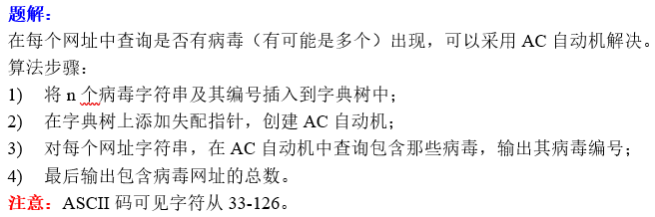
AC自动机刷题
HDU2896

Slide 12
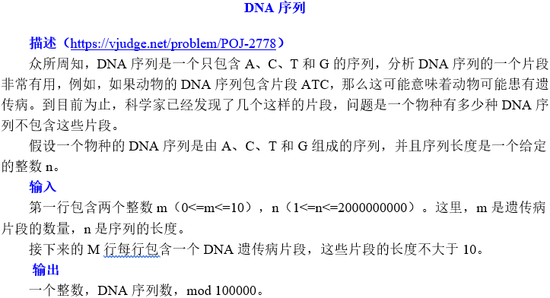
AC自动机刷题
POJ2778

Slide 13

AC自动机刷题
POJ2778

Slide 14
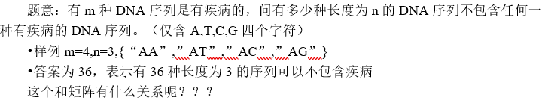
AC自动机刷题
POJ2778

Slide 15
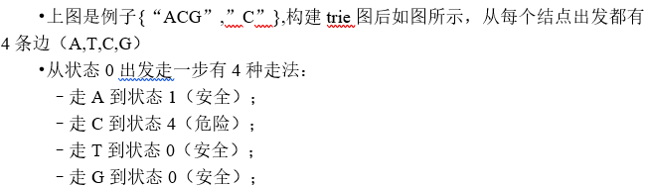
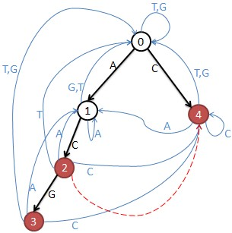
AC自动机刷题
POJ2778

Slide 16
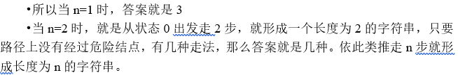
AC自动机刷题
POJ2778

Slide 17
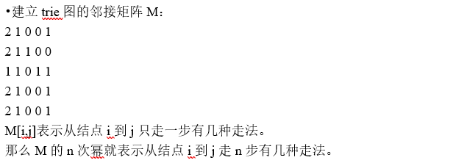
AC自动机刷题
POJ2778

Slide 18
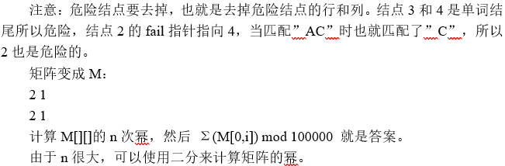
AC自动机刷题
POJ2778

Slide 19
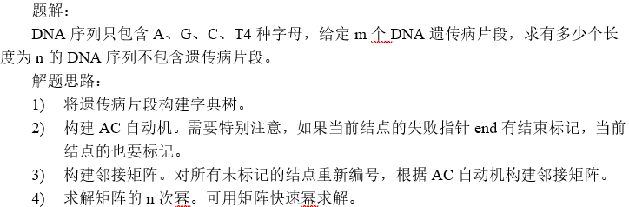
AC自动机刷题
POJ2778

Slide 20
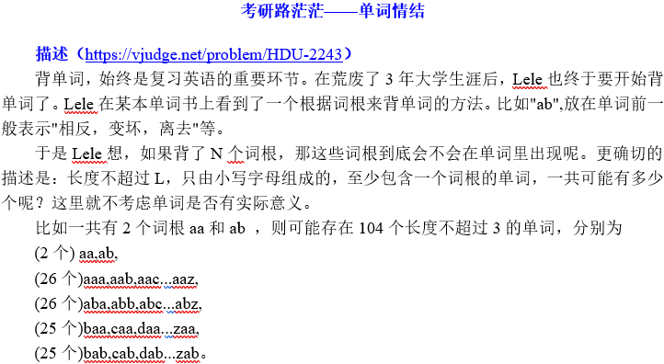
AC自动机刷题
HDU2243

Slide 21
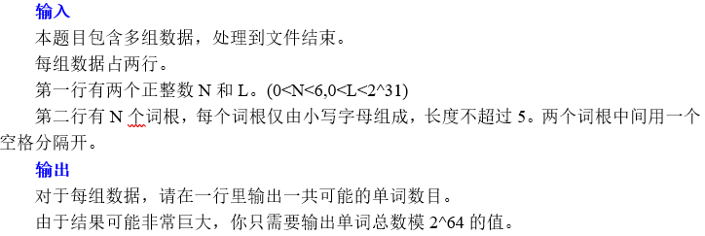
AC自动机刷题
HDU2243

Slide 22

AC自动机刷题
HDU2243

Slide 23
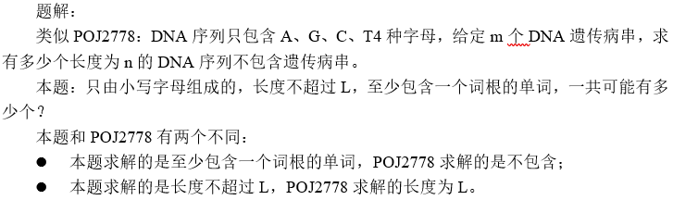
AC自动机刷题
HDU2243

Slide 24
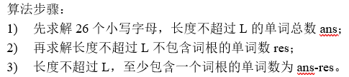
AC自动机刷题
HDU2243

Slide 25
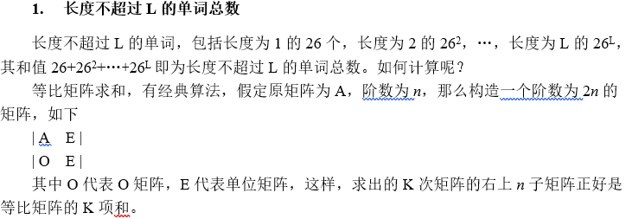
AC自动机刷题
HDU2243

Slide 26
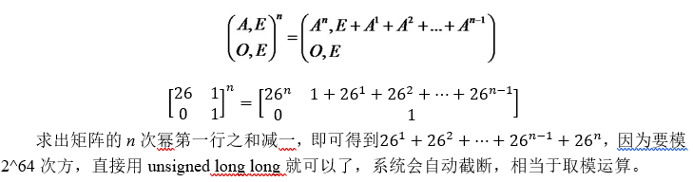
AC自动机刷题
HDU2243

Slide 27
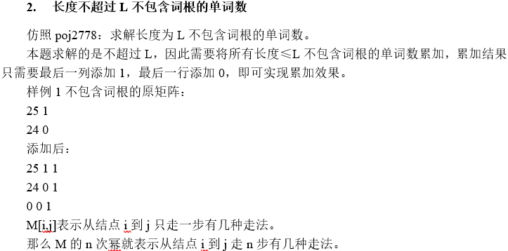
AC自动机刷题
HDU2243

Slide 28
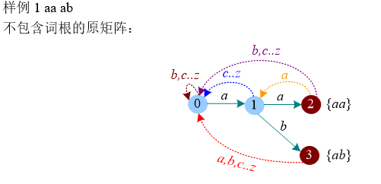
AC自动机刷题
HDU2243

Slide 29
AC自动机刷题
HDU2243

Slide 30
作业
HDU2222
HDU2896
POJ2778
HDU2243

